Slide 1
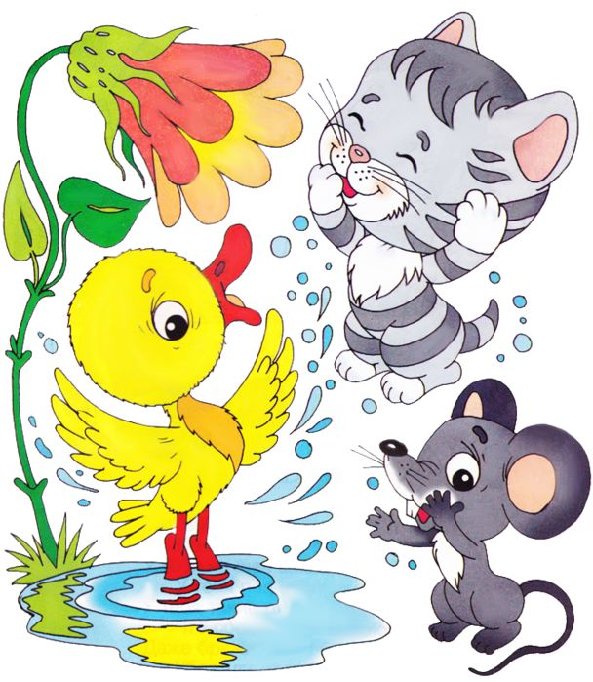
Государственное автономное учреждение Саратовской области «Марксовский реабилитационный центр для детей и подростков с ограниченными возможностями»
«ОПРЯТНОСТЬ И ЧИСТОПЛОТНОСТЬ: ВОСПИТЫВАЕМ ПОЛЕЗНЫЕ НАВЫКИ У ДЕТЕЙ» РЕБЕНКА»
Подготовила воспитатель Быкова Е.А
2022 г.

Slide 2


Slide 3
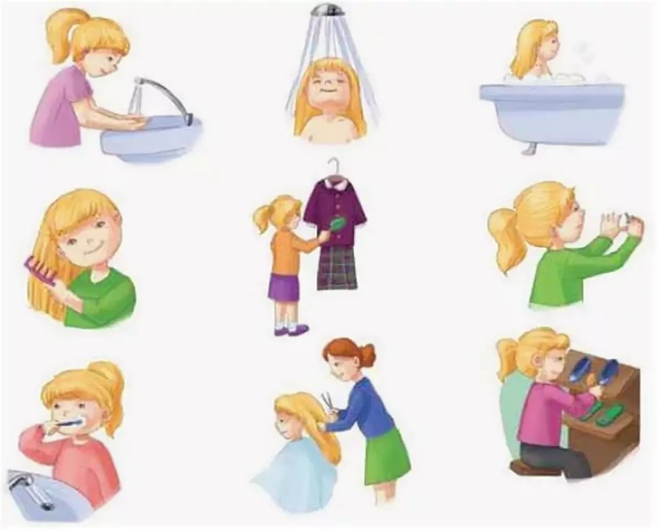
У взрослого полезные привычки чистить зубы по утрам и следить за своим внешним видом дошли до автоматизма. А маленькому ребенку только предстоит всему этому научиться. Аккуратность и опрятность — не «встроенные опции», которые по умолчанию должны быть у малыша. Эти навыки необходимо воспитывать, ведь они очень пригодятся ему во взрослой жизни. Сегодня рассмотрим тему, как приучить ребенка к аккуратности и опрятности, Содержание:
• Почему ребенку важно быть опрятным?
• Неряшливый ребенок: причины
• Опрятность и аккуратность — это полезные привычки
• Как приучать детей разного возраста к порядку и чистоте
• Как помочь ребенку стать опрятным и аккуратным в подростковом возрасте?

Slide 4

Почему ребенку важно быть опрятным?
​Опрятность как качество личности — способность всегда выглядеть ухоженно, соблюдать порядок на рабочем месте, содержать личные вещи и личное пространство в чистоте. Сюда можно отнести и гигиенические процедуры, и уборку, и уход за одеждой.
Сформированная еще в детстве привычка следить за собой не дает проявиться в дальнейшем таким качествам характера как:
безалаберность,
необязательность,
непунктуальность,
небрежность.

Slide 5
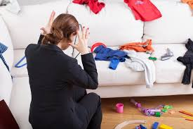
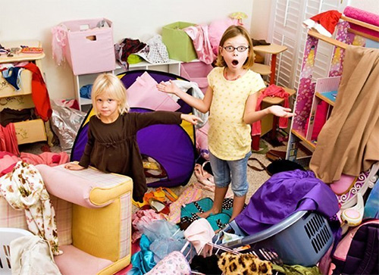
Многие дети-неряхи растут одинокими, поскольку их неопрятность и нечистоплотность вызывают негативные эмоции у сверстников. Особенно ярко это проявляется в подростковом возрасте. Неприятный запах изо рта, грязная одежда и неухоженный вид могут становиться причинами буллинга в школе. Неряшливый ребенок, как правило, хуже учится. Ему сложно сконцентрироваться на выполнении домашних заданий, когда рабочее пространство не организовано должным образом.
Личная гигиена является главным правилом опрятного внешнего вида, позволит избежать множества проблем со здоровьем:
кожных заболеваний;
заболеваний зубов и десен;
заболеваний мочеполовой системы;
кишечных расстройств.

Slide 6
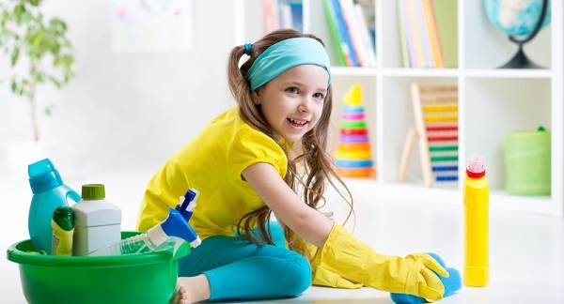
Неряшливый ребенок: причины
Далеко не все дети разделяют и понимают заботы родителей о чистоте и порядке. По мнению американского психолога А. Фромма, для этого есть несколько причин :
Грязь и неопрятность не отталкивают детей так, как взрослых. Они еще не привыкли расценивать эти личные качества человека как нечто плохое.
У детей правила гигиены и опрятного внешнего вида еще не превратились в привычку.
Соблюдение многих правил гигиены детьми воспринимается как скучное занятие.
Проблема неряшливости актуальна не только для школьников 7-8 лет, которые еще учатся быть чистоплотными. Даже в подростковом возрасте некоторые дети остаются неаккуратными, совершенно не желают следить за собой.

Slide 7
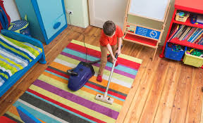
Можно выделить ряд причин такого поведения:
чрезмерная опека родителями ребенка и выполнение за него всех обязанностей,
отсутствие положительного примера родителей,
лень ребенка,
несформированный режим дня у ребенка,
ненадлежащие санитарно-гигиенические условия в доме,
характерная черта личности.

Slide 8
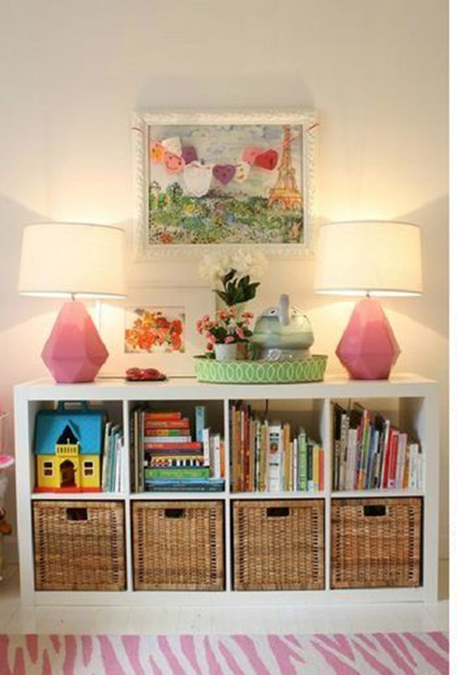
Опрятность и аккуратность — это полезные привычки
Как приучить ребенка к опрятности? Личная гигиена и поддержание порядка в комнате — это привычки, которые нужно вырабатывать не один год. Крики, наказания, выполнение ряда дел за малыша — не выход. Приучая неаккуратного, неопрятного ребенка к порядку, родителям важно действовать в соответствии с этапами формирования любой полезной привычки:
1. Осознание важности
Ребенок должен понять, почему нужна привычка соблюдать чистоту и опрятно выглядеть. Взрослому будет достаточно теоретического обоснования, а вот детям важны неоспоримые доказательства. Если ребенок не хочет по утрам чистить зубы, можно рассказать ему о том, как легко возникает кариес, и что потом придется лечить зубы у стоматолога.

Slide 9
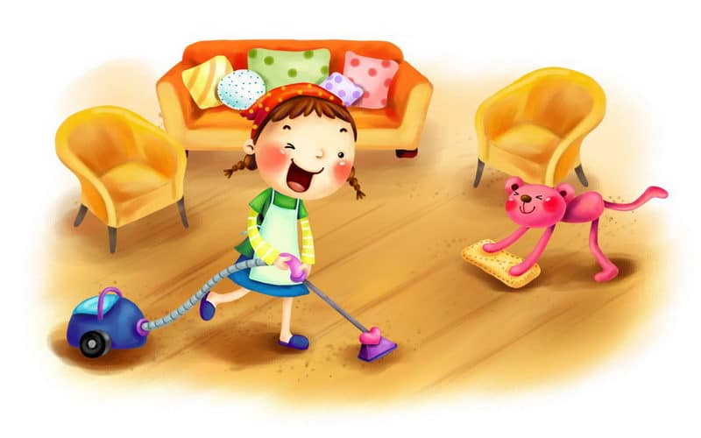
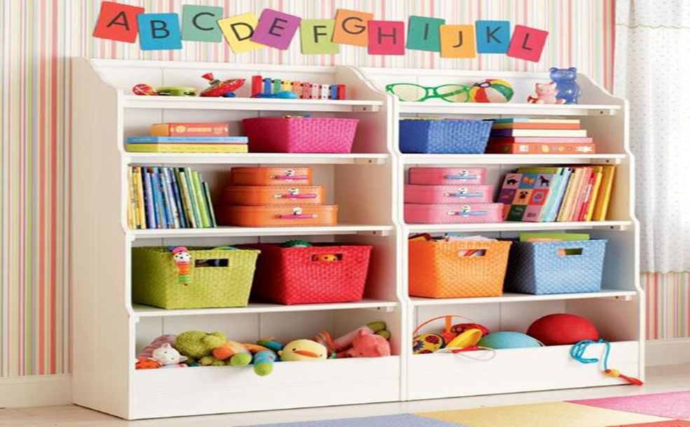
2. Планирование
Воспитание любой привычки вносит коррективы в повседневную жизнь. Не помешает составить четкое расписание дня, чтобы у ребенка хватало времени не только на учебу, но и на уборку комнаты.
3. Правильный настрой
Позитивный настрой и вера в себя позволят ребенку воплотить желаемое в жизнь. Родителям тоже придется участвовать — напоминать, объяснять, показывать, подбадривать, хвалить. Уборка в комнате и содержание личных вещей в чистоте не должны становиться для ребенка наказанием.
4. Воплощение
После осознания важности привычки и грамотного планирования дня, зарядившись позитивными эмоциями, можно приступать к воплощению задуманного. Ребенок должен выполнять поставленные перед ним задачи с оговоренной периодичностью.

Slide 10
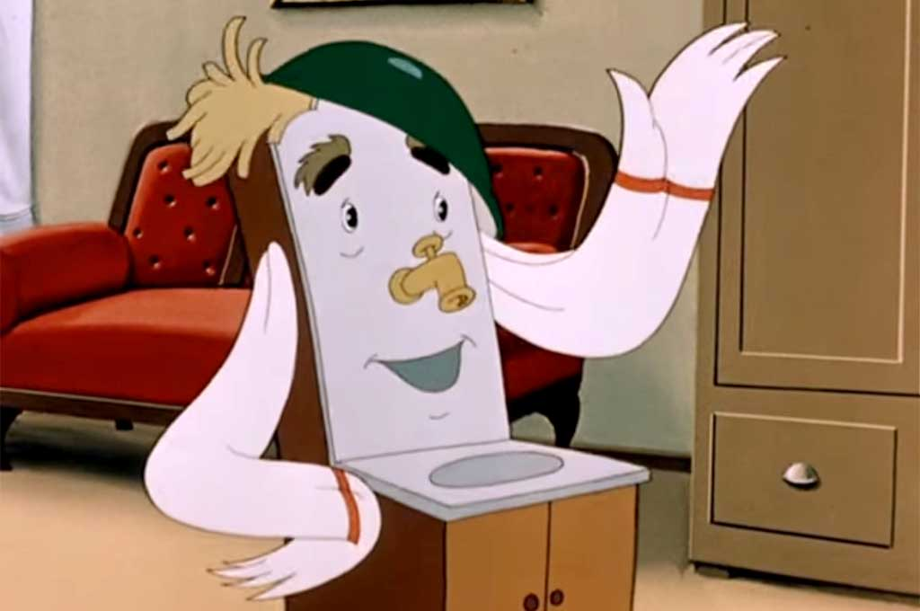
Замечательным воспитательным средством, "приучает" нерях к мылу и воде, являются терапевтические сказки. Вы можете придумать их вместе с ребенком. Например, это могут быть приключения микроба, который жил на немытых руках у одного мальчика.
Прививая детям навыки опрятности и аккуратности, старайтесь почаще использовать игровые приёмы. Например, играя с малышом в такие сюжетные игры, как «Кормление куклы», «Купание куклы», «Уход за бельём», «Парикмахерская», «Гости», можно в интересной для ребёнка форме обыграть многие бытовые действия и правила поведения. В ходе сюжетных игр можно приучать детей бережно обращаться с игрушками, ухаживать за ними.
https://www.youtube.com/watch?v=rRWMTmjzi9c

Slide 11

Гигиена - целая наука. Наука эта практическая. И наша задача - дать детям как можно раньше азы гигиенического воспитания, элементарные навыки по уходу за своим телом.

Slide 12
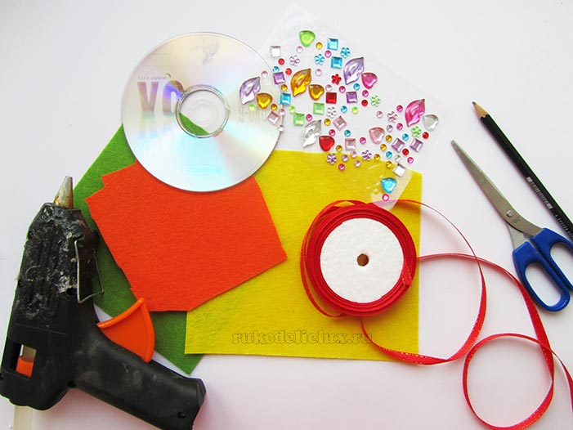
Органайзер — поделка из фетра и диска своими руками
Для начала сделайте заготовки. Для этого возьмите диск и положите его на лист фетра. Обведите карандашом по краю. Вырежьте круг. Теперь снова приложите диск к фетру другого цвета и обведите карандашом до средней линии круга. Получится полукруг. Вырежьте его.

Slide 13
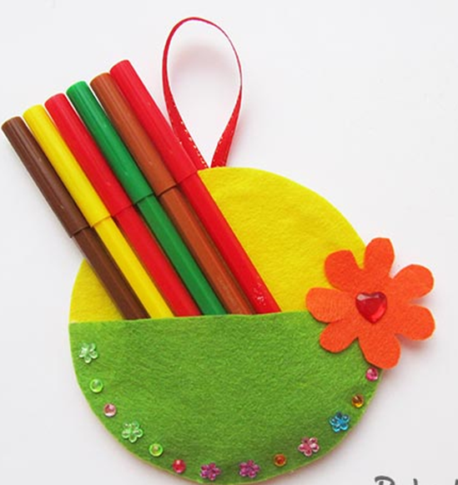
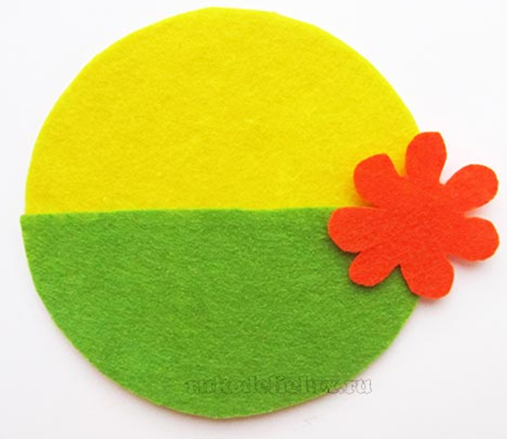

Slide 14


